Slide 1
C# Socket
2024/8/1

Slide 2
What is Socket
Socket
Socket 是一種通信機制，主要用於網絡編程中，讓不同的計算機或同一台計算機上的不同程序之間能夠進行數據交換。
Socket library中的功能呼叫，如Socket.Send() 和 Socket.Receive() ，等同於系統呼叫(System Call) socket address 內包含 IP 和 Port
有很多種不同的socket
Datagram socket 和 Stream socket 是最常見的
Datagram socket -> 使用 UDP
Stream socket -> 使用 TCP
本次課程作業使用 Stream socket
Reference
Notes:
https://www.cloudflare.com/zh-tw/learning/ddos/glossary/open-systems-interconnection-model-osi/
Socket 是一種通信機制，主要用於網絡編程中，讓不同的設備或同一台設備上的不同程序之間能夠進行數據交換。
最常見的是Datagram socket 和 Stream socket

Slide 3
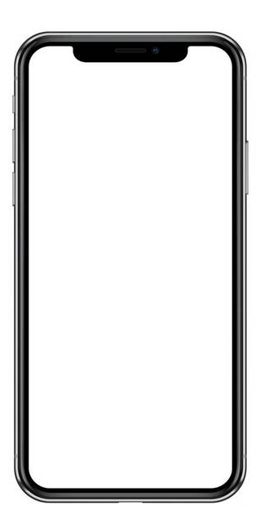

Why We Use Stream Socket
可靠性：TCP 協議保證數據包的順序傳遞和完整性。
雙向通信：允許雙向同時發送和接收數據。
作為手機/平板與Zenbo機器人之間的溝通機制
Notes:
我們使用Stream Socket主要原因包含它的可靠性，TCP 協議保證數據包的順序傳遞和完整性，以及它允許雙向同時發送和接收數據
那我們要學習Socket最主要的目的是在接下來的課程中，我們會透過使用Socket來做為作為手機/平板與Zenbo機器人之間的溝通機制。

Slide 4
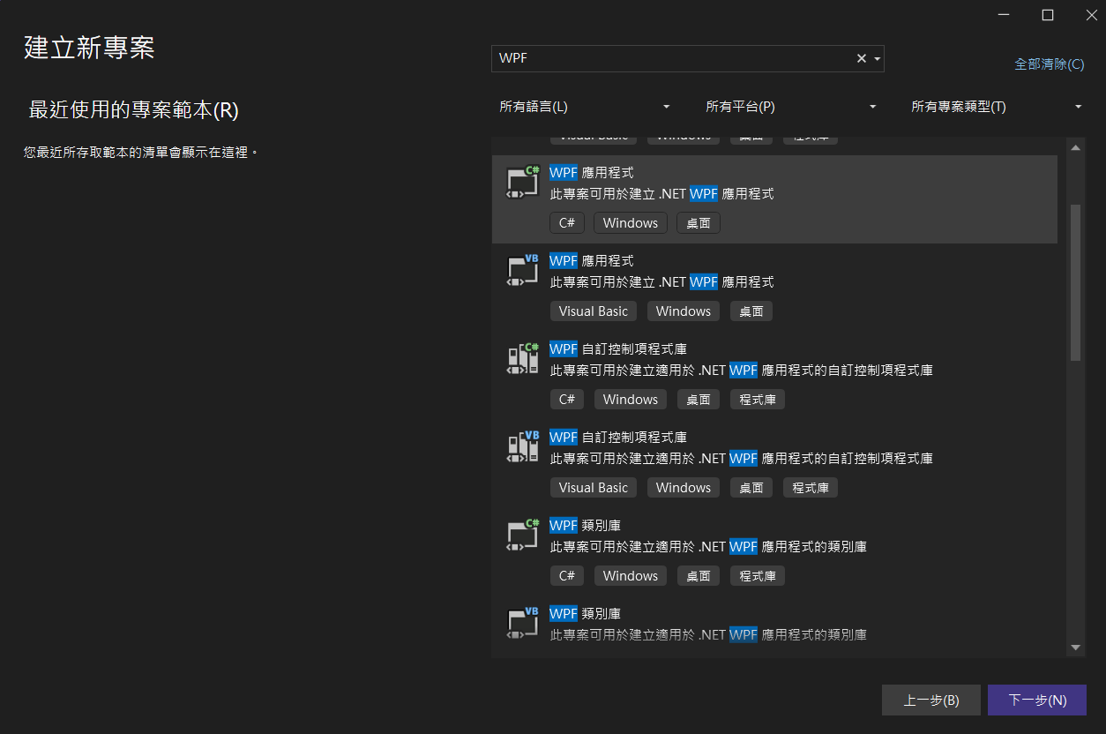
Exercise

Slide 5
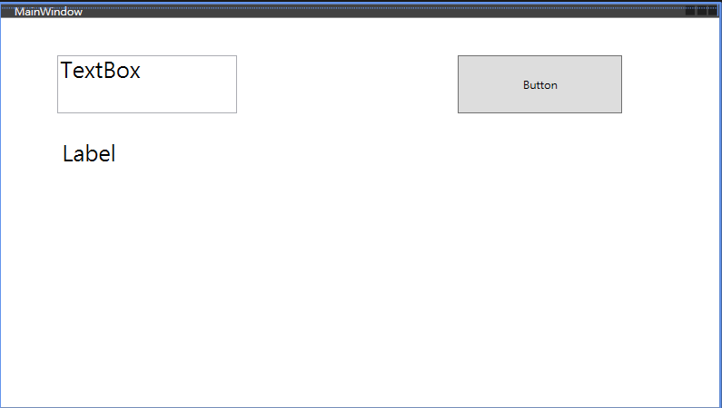
Exercise

Slide 6
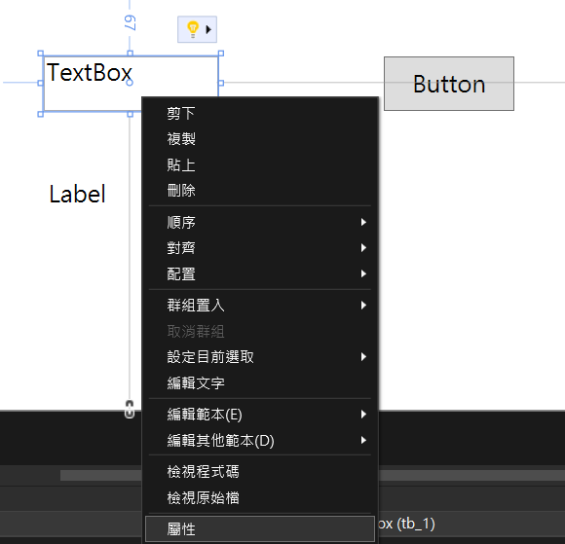
Exercise

Slide 7
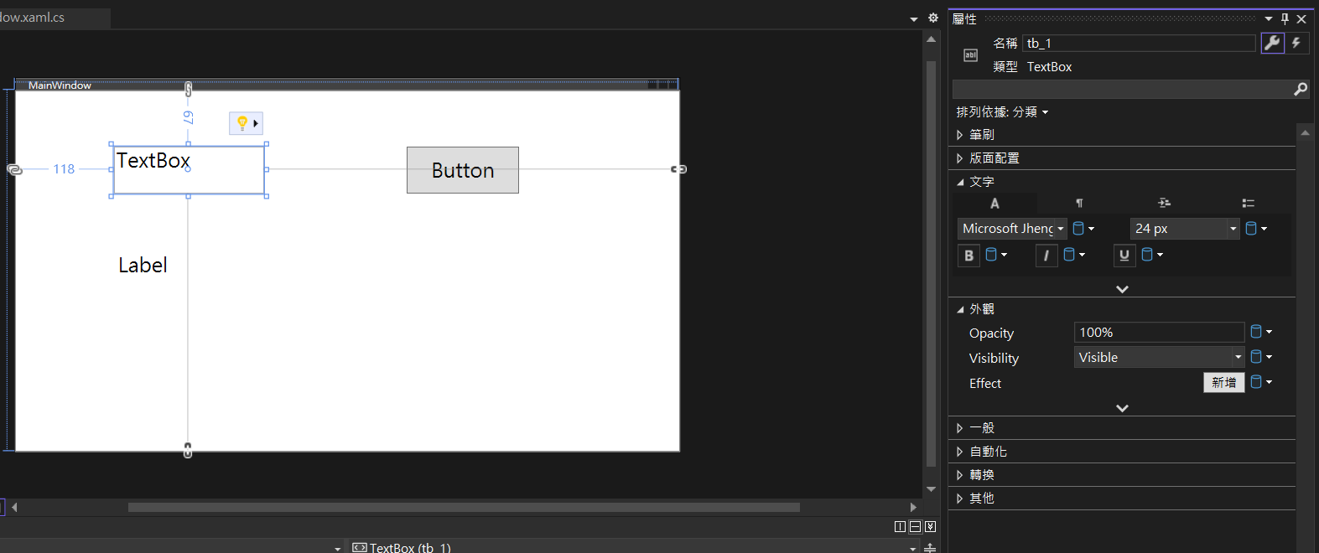
Exercise
名稱​
屬性內容​

Slide 8
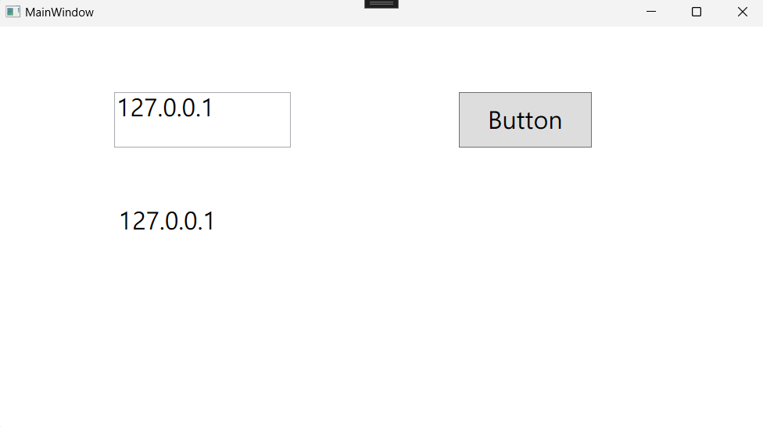

Exercise
雙擊元件
快速跳轉至動作編輯

Slide 9
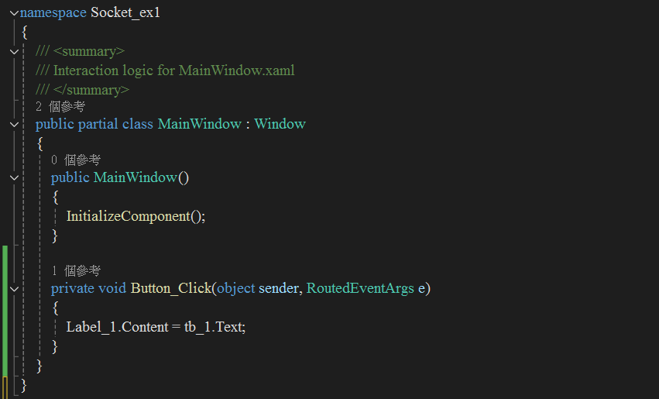
Exercise

Slide 10
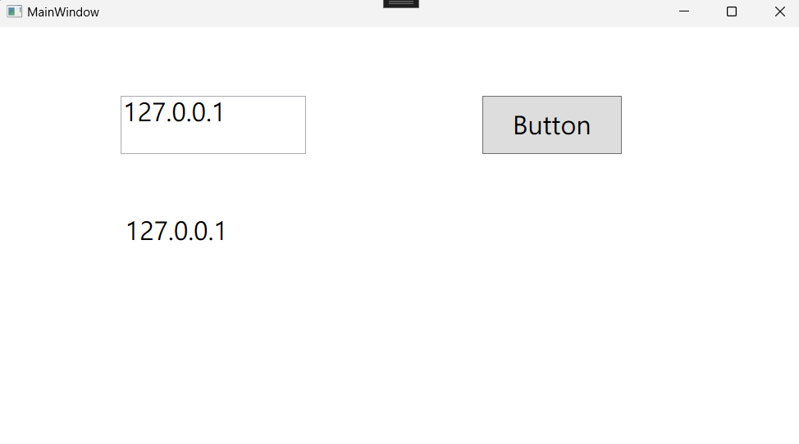
Exercise
按下Button後，TextBox輸入內容顯示在Label中

Slide 11
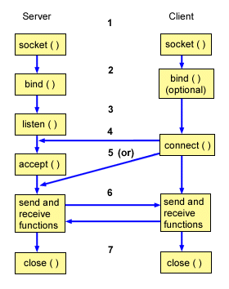
How Socket Work
The socket() API creates an endpoint for communications and returns a socket descriptor that represents the endpoint.
When an application has a socket descriptor, it can bind a unique name to the socket. Servers must bind a name to be accessible from the network.
The listen() api accept client connection requests.
Client uses a connect() api on a stream socket to establish a connection to the server.
Server use the accept() api to accept a client connection request.
When a connection is established between stream sockets, you can use any of the socket api data transfer apis.
When a server or client wants to stop operations, it issues a close() api to release any system resources acquired by the socket.
Notes:
接下來介紹的是Socket的運作流程
當應用程序使用 socket() API 時，它會創建一個通訊端點並返回一個代表該端點的Socket descriptor。
當應用程序擁有一個Socket descriptor後，它可以將一個唯一的IP地址和Port綁定到該Socket上。使得其他socket可以通過這個IP地址和port與它進行通信。
listen() API 允許Server接受Client端的連接請求。
Client端使用 connect() API 在Socket上與Server建立連接。
Server使用 accept() API 來接受Client端的連接請求。
當與Socket之間建立了連接後，可以做數據的傳輸 。
當Server或Client端想要停止操作時，發出 close() API 來釋放Socket。

Slide 12
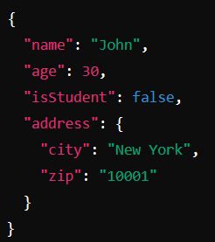
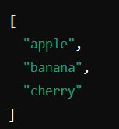
Json Format
簡單易懂：JSON 使用鍵值對的形式來表示數據，結構清晰，容易理解。
輕量級：相比於 XML 等其他格式，JSON 更加簡潔，數據量更小。
跨平台：JSON 與多種程式語言兼容，包括 JavaScript、Python、Java、C# 等。
JSON 主要由兩種結構組成
1. 對象（Object）：
用大括號 {} 包圍
由鍵值對組成，每個鍵值對使用冒號 : 分隔，鍵和值之間用逗號 , 分隔
鍵是字符串，值可以是字符串、數字、對象、數組、布爾值或 null
2. 數組（Array）：
用方括號 [] 包圍
由一系列值組成，值之間用逗號 , 分隔

Slide 13
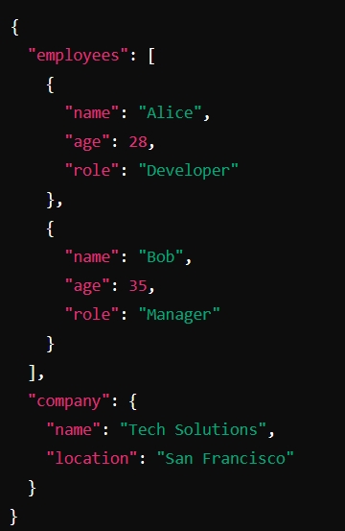
Json Format
包含兩個鍵："employees" 和 "company"。
其中 "employees" 是一個數組，包含兩個對象，每個對象代表一個員工的詳細信息。
"company" 是另一個鍵，包含公司名稱和位置的信息。​
Notes:
這個範例包含了兩個鍵："employees" 和 "company"。其中 "employees" 是一個數組，包含兩個對象，每個對象代表一個員工的詳細信息；"company" 是另一個鍵，包含公司名稱和位置的信息。
利用這個格式，我們能夠將想傳遞的資訊打包，並且容易解讀及使用。

Slide 14
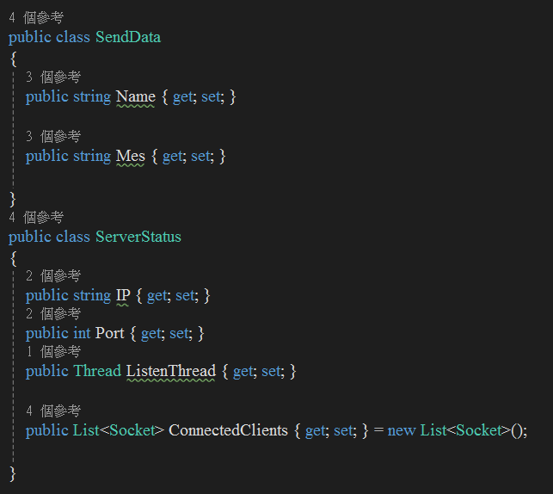
Socket in C#(Server)
Notes:
現在我們來看一下如何在C#中建立一個Socket伺服器。這段程式碼展示了Socket伺服器的基本設置和啟動過程。
首先，我們需要將IP地址從字串轉換為IPAddress對象：
IPAddress ip = IPAddress.Parse(curStatus.IP);
這裡，我們從curStatus對象中取得IP地址，並將其解析成IPAddress對象，這樣我們可以在後續的Socket設置中使用它。
接下來，我們創建一個Socket對象：
serverSocket = new Socket(AddressFamily.InterNetwork, SocketType.Stream, ProtocolType.Tcp);
這行程式碼創建了一個新的Socket對象。這個Socket使用IPv4地址（AddressFamily.InterNetwork），基於流的Socket類型（SocketType.Stream），並且使用TCP協議（ProtocolType.Tcp）。這種設置適合用於可靠的、連接導向的網絡通信。
然後，我們設置Socket選項：
serverSocket.SetSocketOption(SocketOptionLevel.Socket, SocketOptionName.ReuseAddress, true);
這行程式碼允許我們的Socket重複使用本地地址，即使Socket還在TIME_WAIT狀態。這對於開發和測試特別有用，因為我們不需要等待Socket完全釋放資源。
接著，我們綁定Socket到我們輸入的IP地址和Port：
serverSocket.Bind(new IPEndPoint(ip, roomStatus.Port));
這行程式碼將我們的Socket綁定到一個IPEndPoint對象，該對象包含了我們之前解析的IP地址和從curStatus對象中獲取的端口號。這樣，Socket就能監聽來自這個IP地址和端口的請求。
接下來，我們使Socket進入監聽狀態，並設定最多允許10個連接排隊：
serverSocket.Listen(10);
這行程式碼讓我們的Socket開始監聽傳入的連接請求，最多允許10個請求排隊等待處理。
最後，我們創建一個新的執行緒來處理連接請求：
Thread thread = new Thread(() => Listen(server, roomStatus)); curStatus.ListenThread = thread; thread.Start();
這段程式碼創建並啟動了一個新的執行緒，這個執行緒將執行Listen方法來處理連接請求。我們將這個執行緒存儲在curStatus對象中，以便後續管理。
通過這些步驟，我們就建立了一個基本的Socket伺服器，能夠接收和處理來自Client端的連接請求。這是一個在C#中實作Socket通信的基本範例，後續我們可以進一步探討如何接收和處理Client端發送的數據。

Slide 15

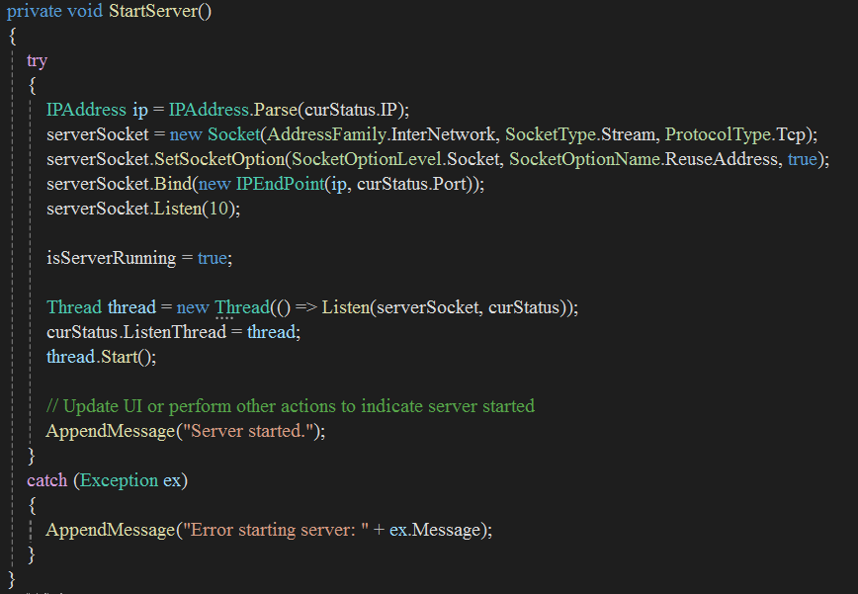
Socket in C#(Server)
Notes:
現在我們來看一下如何在C#中建立一個Socket伺服器。這段程式碼展示了Socket伺服器的基本設置和啟動過程。
首先，我們需要將IP地址從字串轉換為IPAddress對象：
IPAddress ip = IPAddress.Parse(curStatus.IP);
這裡，我們從curStatus對象中取得IP地址，並將其解析成IPAddress對象，這樣我們可以在後續的Socket設置中使用它。
接下來，我們創建一個Socket對象：
serverSocket = new Socket(AddressFamily.InterNetwork, SocketType.Stream, ProtocolType.Tcp);
這行程式碼創建了一個新的Socket對象。這個Socket使用IPv4地址（AddressFamily.InterNetwork），基於流的Socket類型（SocketType.Stream），並且使用TCP協議（ProtocolType.Tcp）。這種設置適合用於可靠的、連接導向的網絡通信。
然後，我們設置Socket選項：
serverSocket.SetSocketOption(SocketOptionLevel.Socket, SocketOptionName.ReuseAddress, true);
這行程式碼允許我們的Socket重複使用本地地址，即使Socket還在TIME_WAIT狀態。這對於開發和測試特別有用，因為我們不需要等待Socket完全釋放資源。
接著，我們綁定Socket到我們輸入的IP地址和Port：
serverSocket.Bind(new IPEndPoint(ip, roomStatus.Port));
這行程式碼將我們的Socket綁定到一個IPEndPoint對象，該對象包含了我們之前解析的IP地址和從curStatus對象中獲取的端口號。這樣，Socket就能監聽來自這個IP地址和端口的請求。
接下來，我們使Socket進入監聽狀態，並設定最多允許10個連接排隊：
serverSocket.Listen(10);
這行程式碼讓我們的Socket開始監聽傳入的連接請求，最多允許10個請求排隊等待處理。
最後，我們創建一個新的執行緒來處理連接請求：
Thread thread = new Thread(() => Listen(server, roomStatus)); curStatus.ListenThread = thread; thread.Start();
這段程式碼創建並啟動了一個新的執行緒，這個執行緒將執行Listen方法來處理連接請求。我們將這個執行緒存儲在curStatus對象中，以便後續管理。
通過這些步驟，我們就建立了一個基本的Socket伺服器，能夠接收和處理來自Client端的連接請求。這是一個在C#中實作Socket通信的基本範例，後續我們可以進一步探討如何接收和處理Client端發送的數據。

Slide 16
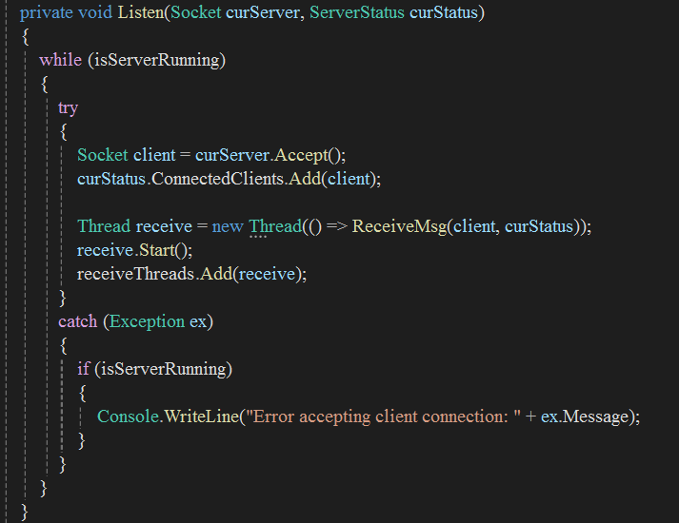
Socket in C#(Server)
Notes:
各位同學，現在我們來看一下這段程式碼，它展示了如何在C#中實作Socket伺服器的監聽功能。這個方法叫做Listen，它會持續監聽來自Client端的連接請求。
首先，我們來看一下這個方法的定義：
private void Listen(Socket curServer, ServerStatus curStatus)
這個方法有兩個參數：curServer是我們的伺服器Socket，curStatus是伺服器的狀態物件，用來存儲伺服器的相關資訊。
在方法內部，我們進入了一個無限循環：
while (true) { Socket client = curServer.Accept(); Thread receive = new Thread(() => ReceiveMsg(client, curStatus)); receive.Start(); }
這段程式碼的功能如下：
無限循環：while (true)讓程式一直執行，持續監聽來自Client端的連接請求。這意味著伺服器會一直運行，直到手動停止。
接受連接：curServer.Accept()方法用來接受一個新的Client端連接，並返回一個新的Socket對象client。這個client代表了和該Client端的連接。
創建新的執行緒：每當有新的Client端連接進來，我們都會創建一個新的執行緒receive來處理這個連接。這樣做的好處是，我們可以同時處理多個Client端連接，而不會阻塞主執行緒。
啟動執行緒：receive.Start()啟動新的執行緒，並執行ReceiveMsg方法來處理來自Client端的消息。
接下來，我們可以進一步了解ReceiveMsg方法的具體實作，但這裡的重點是讓大家明白如何使用這段程式碼來實作一個能夠處理多個Client端連接的伺服器。
這樣，我們的伺服器就能夠不間斷地接受來自不同Client端的連接，並且通過多執行緒的方式來處理每一個Client端的請求。
希望這樣的講解能夠幫助大家更好地理解這段程式碼的功能和用途。如果有任何問題，請隨時提問。

Slide 17
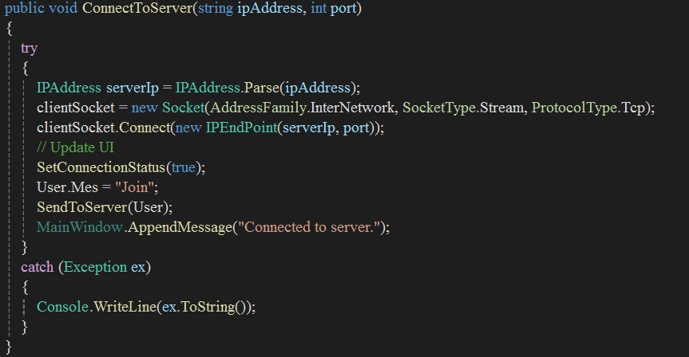
Socket in C#(Client)
Notes:
這個方法名為ConnectToServer，它接受兩個參數：ipAddress和port。這兩個參數分別表示伺服器的IP地址和端口號。這個方法的目的是讓Client端連接到指定的伺服器。
public void ConnectToServer(string ipAddress, int port) { try { IPAddress serverIp = IPAddress.Parse(ipAddress); clientSocket = new Socket(AddressFamily.InterNetwork, SocketType.Stream, ProtocolType.Tcp); clientSocket.Connect(new IPEndPoint(serverIp, port));
這段程式碼首先解析伺服器的IP地址，創建一個新的Socket對象，並嘗試連接到伺服器。
解析IP地址：
IPAddress serverIp = IPAddress.Parse(ipAddress);
使用IPAddress.Parse方法將字串形式的IP地址轉換為IPAddress對象。
創建Socket對象：
clientSocket = new Socket(AddressFamily.InterNetwork, SocketType.Stream, ProtocolType.Tcp);
創建一個新的Socket對象，使用IPv4地址（AddressFamily.InterNetwork），基於流的Socket類型（SocketType.Stream），並使用TCP協議（ProtocolType.Tcp）。
連接到伺服器：
clientSocket.Connect(new IPEndPoint(serverIp, port));
使用clientSocket.Connect方法，將Socket連接到指定的IP地址和端口。
// Update UI SetConnectionStatus(true); User.Mes = "Join"; SendToServer(User); MainWindow.AppendMessage("Connected to server."); } catch (Exception ex) { Console.WriteLine(ex.ToString()); } }
接下來的程式碼是在成功連接後執行的操作：
更新UI：
SetConnectionStatus(true);
調用SetConnectionStatus方法，將連接狀態設置為true，這通常用於更新用戶界面，顯示連接成功的狀態。
設置用戶消息：
User.Mes = "Join";
設置User對象的消息內容為"Join"，表示這是一條加入伺服器的消息。
發送消息到伺服器：
SendToServer(User);
調用SendToServer方法，將User對象發送到伺服器。
更新UI訊息：
MainWindow.AppendMessage("Connected to server.");
調用MainWindow.AppendMessage方法，向用戶界面添加一條消息，表示成功連接到伺服器。
Client端不需要特地使用 bind() 函數來綁定套接字。這是因為當客戶端應用程序使用 connect() 函數與服務器建立連接時，操作系統會自動為客戶端選擇一個臨時的端口並綁定該端口。

Slide 18
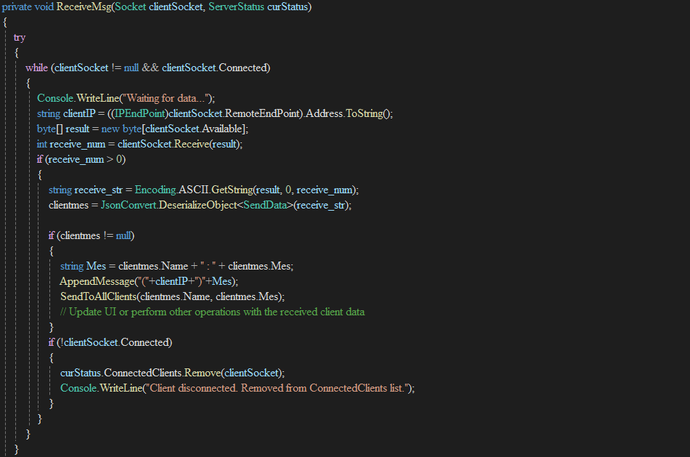
Socket in C#(Server)
Notes:
各位同學，現在我們來看一下如何在伺服器端接收並處理來自Client端的消息。這段程式碼定義了一個名為ReceiveMsg的方法，用於處理與特定Client端的連接。
首先，讓我們看一下這個方法的定義：
private void ReceiveMsg(Socket clientSocket, ServerStatus curStatus)
這個方法有兩個參數：clientSocket是與Client端的連接，curStatus是伺服器的狀態物件。
接下來，我們進入一個try區塊，這樣可以捕獲和處理任何可能的異常：
try
在try區塊內部，我們使用一個while循環來持續接收消息：
while (clientSocket != null && clientSocket.Connected)
這個循環的條件是clientSocket不為空且連接狀態良好。這樣，我們可以確保只有在連接有效的情況下才會進行後續操作。
在循環內，我們首先輸出一條信息來表示正在等待數據：
Console.WriteLine("Waiting for data...");
然後，我們取得Client端的IP地址：
string clientIP = ((IPEndPoint)clientSocket.RemoteEndPoint).Address.ToString();
這行程式碼通過clientSocket獲取Client端的IP地址，這樣我們可以識別是哪個Client端發來的消息。
接著，我們準備接收數據：
byte[] result = new byte[clientSocket.Available]; int receive_num = clientSocket.Receive(result);
這兩行程式碼首先創建一個字節數組result來存儲接收到的數據，然後使用Receive方法從Client端接收數據，並返回接收到的字節數receive_num。
如果接收到的數據長度大於0，則進行後續處理：
if (receive_num > 0)
{
string receive_str = Encoding.ASCII.GetString(result, 0, receive_num);
clientmes = JsonConvert.DeserializeObject<SendData>(receive_str);
if (clientmes != null)
{
string Mes = clientmes.Name + ":" + clientmes.Mes;
AppendMessage("{" + clientIP + "}" + Mes);
SendToAllClients(clientmes.Name, clientmes.Mes);
// Update UI or perform other operations with the received client data
}
}
如果接收到的字節數大於 0，將字節數組轉換為字符串。
使用 JSON 反序列化將字符串轉換為 SendData 物件。
如果反序列化成功，將消息格式化並追加到消息列表中，並將消息發送給所有已連接的Client端。

Slide 19
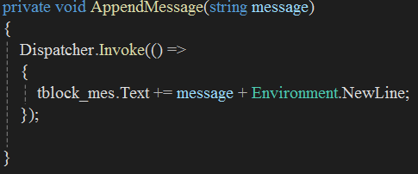
Socket in C#(Server)

Slide 20
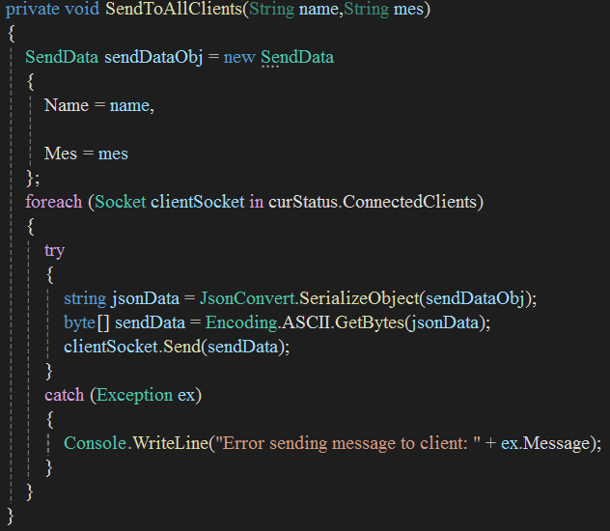
Socket in C#(Server)
Notes:
這個方法名為SendToAllClients，它接受兩個參數：name和mes。這兩個參數分別表示發送者的名字和消息內容。這個方法的目的是將這條消息發送給所有已連接的Client端。
private void SendToAllClients(string name, string mes) { SendData sendDataObj = new SendData { Name = name, Mes = mes };
首先，我們創建了一個SendData物件sendDataObj，並將發送者的名字和消息內容賦值給這個物件的Name和Mes屬性。
foreach (Socket clientSocket in curStatus.ConnectedClients) { try { string jsonData = JsonConvert.SerializeObject(sendDataObj); byte[] sendData = Encoding.ASCII.GetBytes(jsonData); clientSocket.Send(sendData); } catch (Exception ex) { Console.WriteLine("Error sending message to client: " + ex.Message); } } }
接下來，我們使用foreach循環遍歷所有已連接的Client端，這些Client端存儲在curStatus.ConnectedClients集合中。
在foreach循環中，我們進行以下操作：
序列化數據：
string jsonData = JsonConvert.SerializeObject(sendDataObj);
這行程式碼使用JsonConvert.SerializeObject方法將sendDataObj物件序列化為JSON格式的字串。這樣做的目的是將物件轉換為一個可以在網絡上傳輸的格式。
轉換為字節數組：
byte[] sendData = Encoding.ASCII.GetBytes(jsonData);
將JSON字串轉換為字節數組，以便通過網絡傳輸。
發送數據：
clientSocket.Send(sendData);
使用clientSocket.Send方法將字節數組發送給當前遍歷到的Client端。
異常處理：
catch (Exception ex) { Console.WriteLine("Error sending message to client: " + ex.Message); }
如果在發送數據過程中發生異常，我們捕獲這個異常並輸出錯誤信息。這樣可以幫助我們排除錯誤和進行調試。
總結來說，這個方法的作用是將一條消息廣播給所有已連接的Client端。它首先將消息封裝在一個SendData物件中，然後序列化這個物件，將其轉換為字節數組，並通過網絡將字節數組發送給每一個Client端。如果在這個過程中出現錯誤，我們會記錄下來以便進行調試和修復。

Slide 21
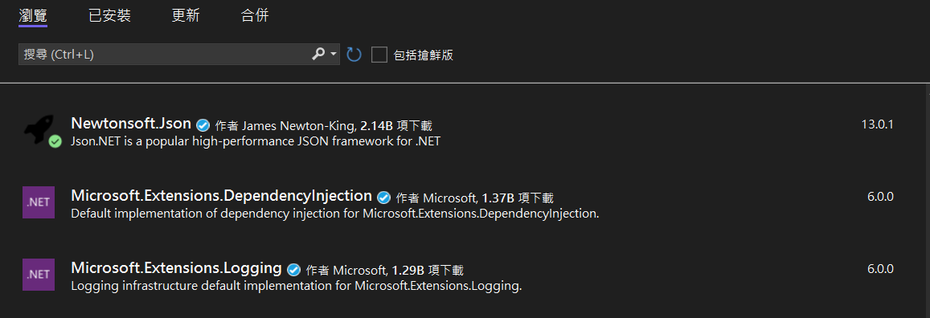
C# Json

Slide 22
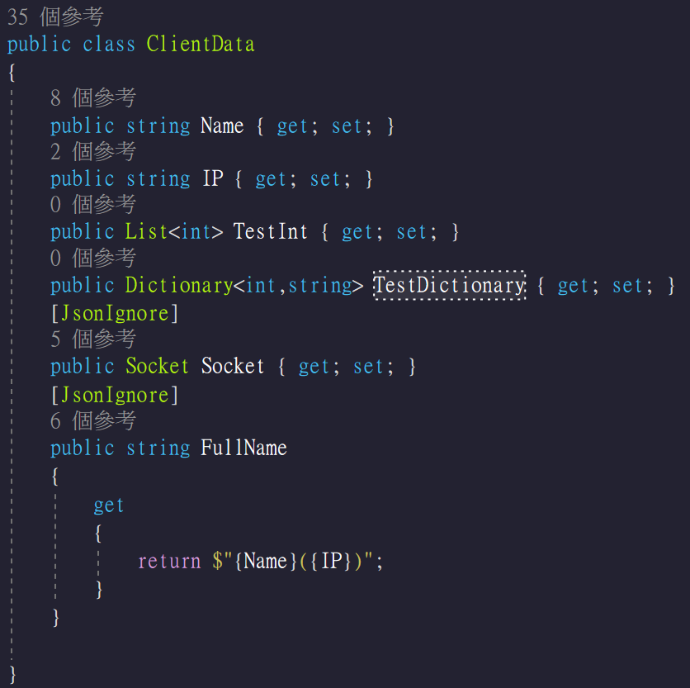
C# Json
Json常用格式
string
int
List<>(容器)
Dictionary(key-value pair)
如果不想該欄位被Json打包，可以在前面加上[JsonIgnore]

Slide 23
Homework
繳交期限 8/15(四)
C# 聊天室
C# Client
C# Server
Requirements
Client can connect and disconnect to Server
Client know if Server is alive or not
Client can send message to Server
Client can set IP and Port to connect to the Server
Client can set user name
Send your message in json format

Slide 24
Homework
Requirements
Server can start and stop listen
Server will show connect Client’s IP and username
Server know if Client is disconnect or not
Server can connect above 2 Client
Server can receive and send message to all the Client with username(who send the message)
Server can show the receive message
Server will show who come in or out in the chatting room

Slide 25
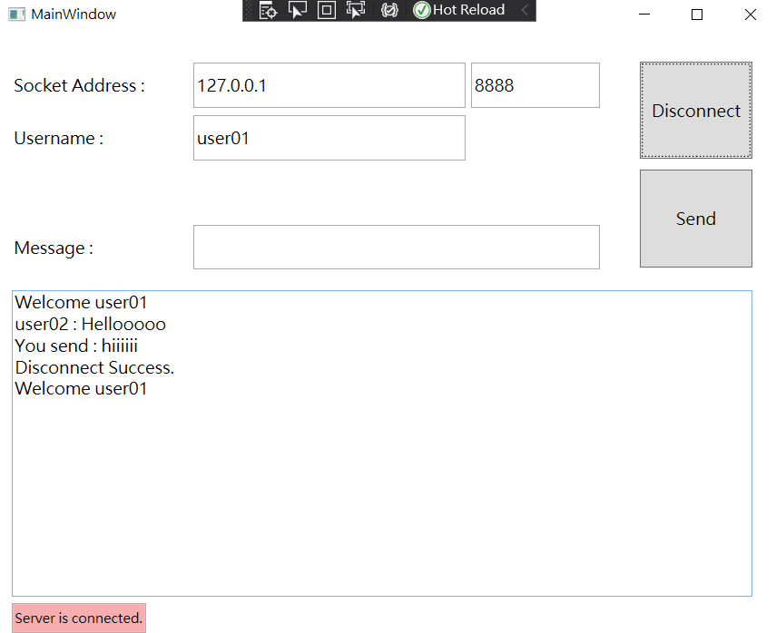
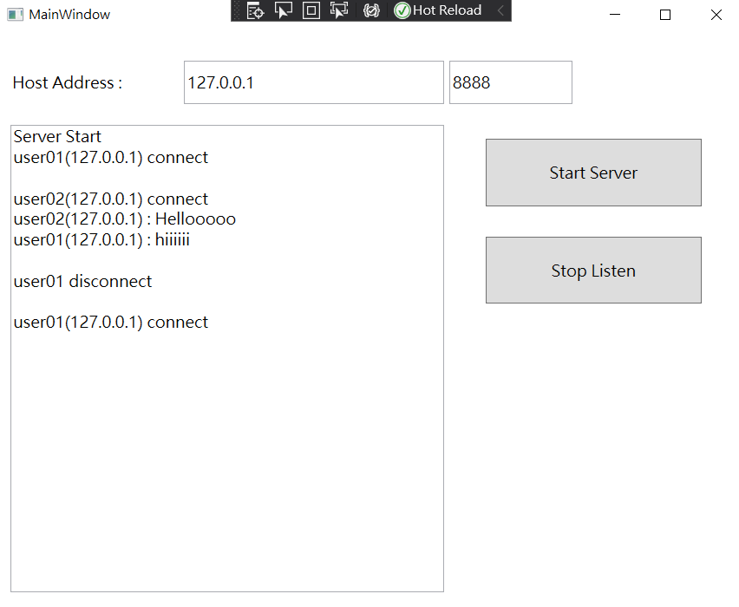
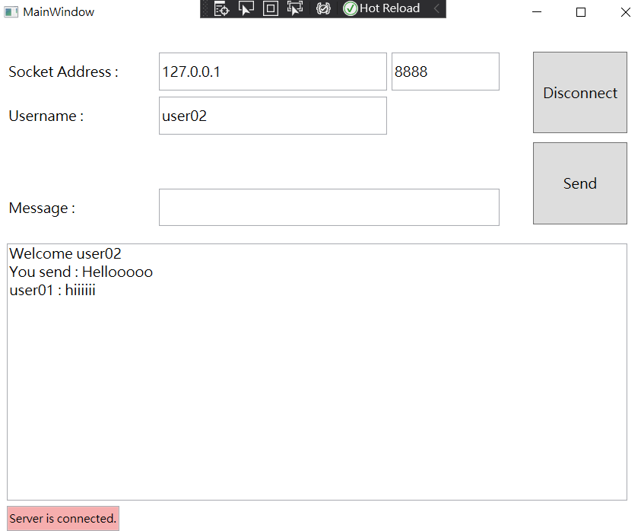
DEMO

Slide 26
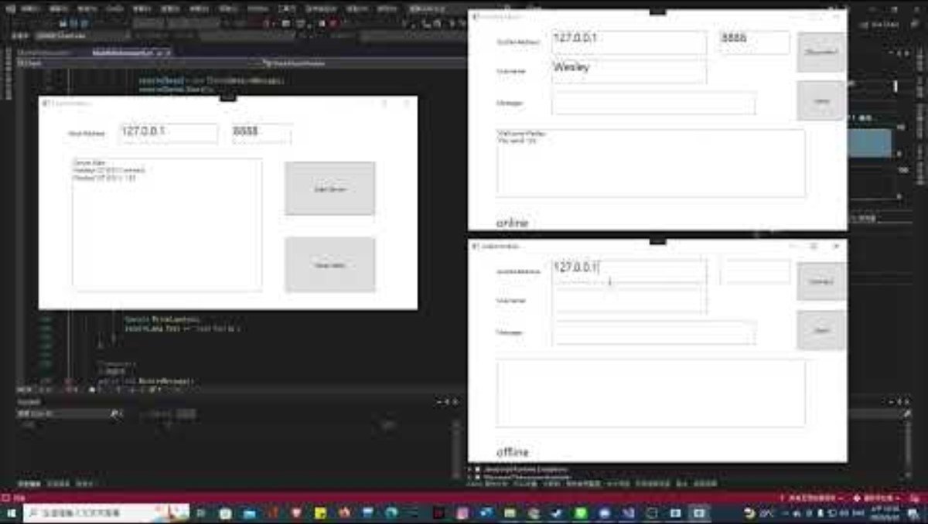
DEMO
Notes:
寫法不只有投影片中，大家可以按照自己的方法撰寫，也鼓勵大家配合ChatGPT或其他AI工具撰寫程式，有人核問題也歡迎隨時私訊我

